Slide 1
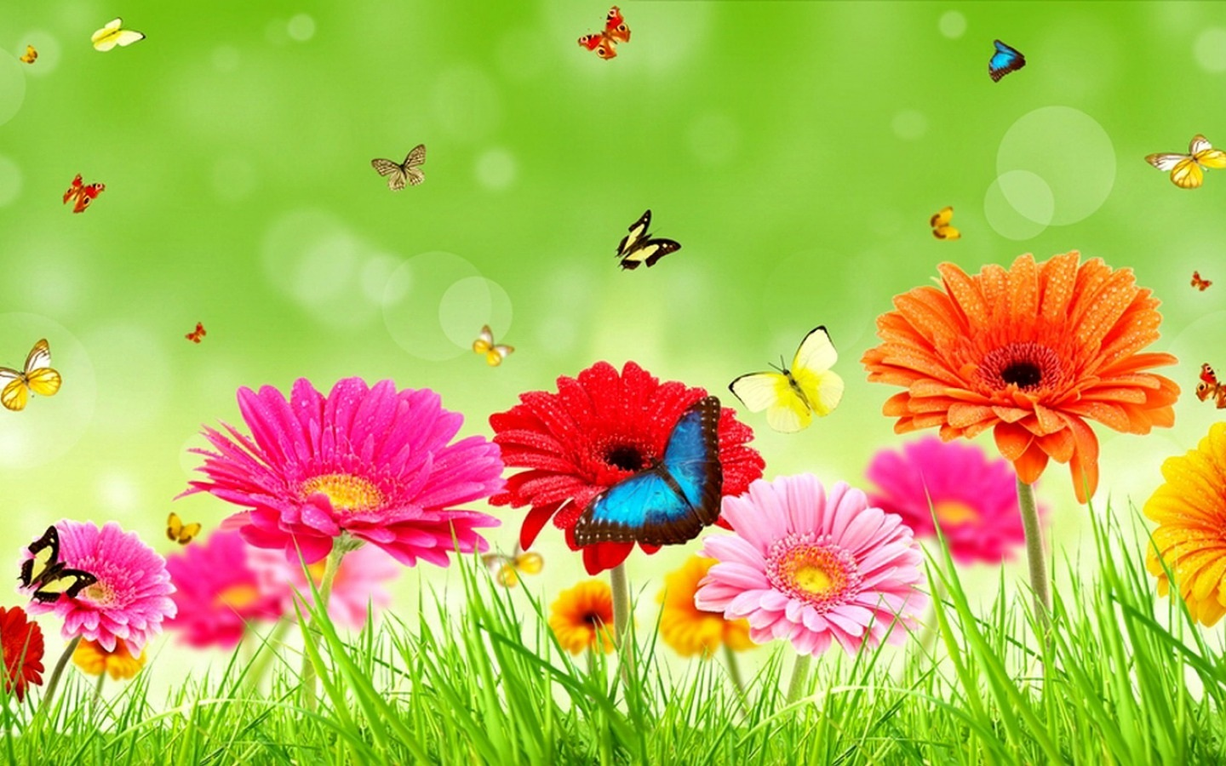
স্বাগতম

Slide 2
শিক্ষক পরিচিতি
ফারজানা জাফর
সহকারি শিক্ষক
চাপড়া সরকারি প্রাথমিক বিদ্যালয়
পটিয়া , চট্টগ্রাম।
Email-jafarboby1985@gmail.com

Slide 3
শ্রেনীঃ দ্বিতীয়
সময়ঃ৪০
বিষয়ঃবাংলা

Slide 4
শিখনফল
২.২.১ গল্প শুনে বুঝতে পারবে।
২.৩.১ ছবি দেখে বাক্য বলতে পারবে।
২.৪.১ প্রমিত উচ্চারণে গল্প পড়তে পারবে।
২.৩.৩ গল্প সংশ্লিষ্ট প্রশ্নের উত্তর লিখতে পারবে।

Slide 5
চলো আমরা একটি ভিডিও দেখি
https://www.youtube.com/watch?v=CmR5lBA_Kz4

Slide 6
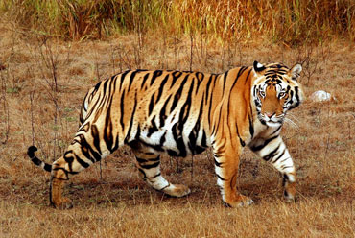
সুন্দরবনের রয়েল বেঙ্গল টাইগার

Slide 7
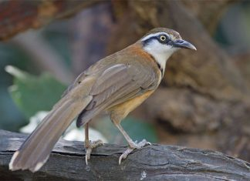
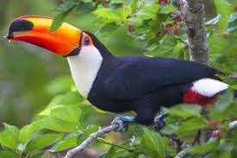
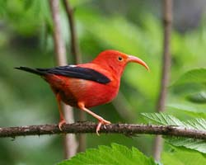
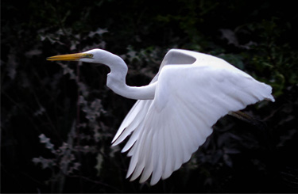
সুন্দরবনের বিভিন্ন পাখির ছবি

Slide 8
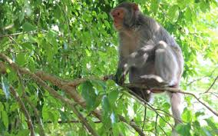
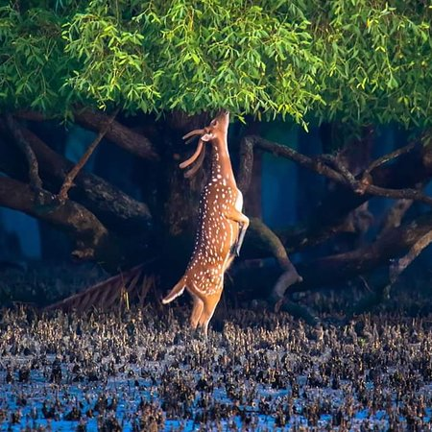
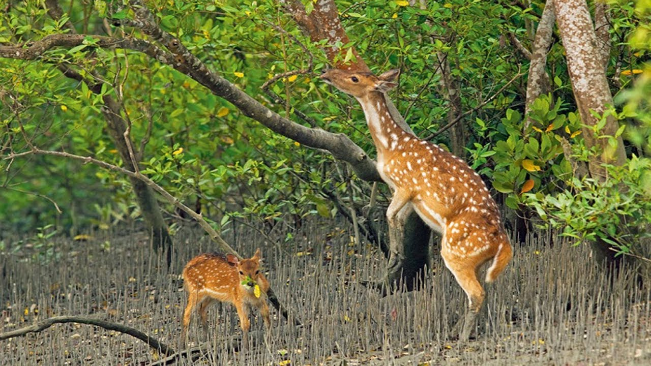
সুন্দরবনের বিভিন্ন প্রাণীর ছবি

Slide 9
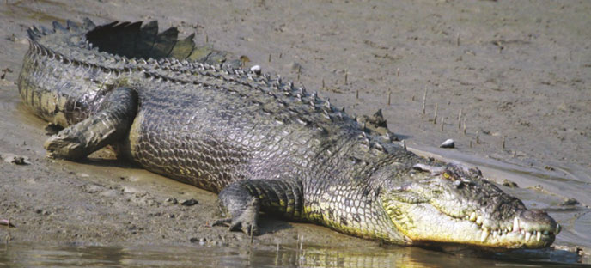
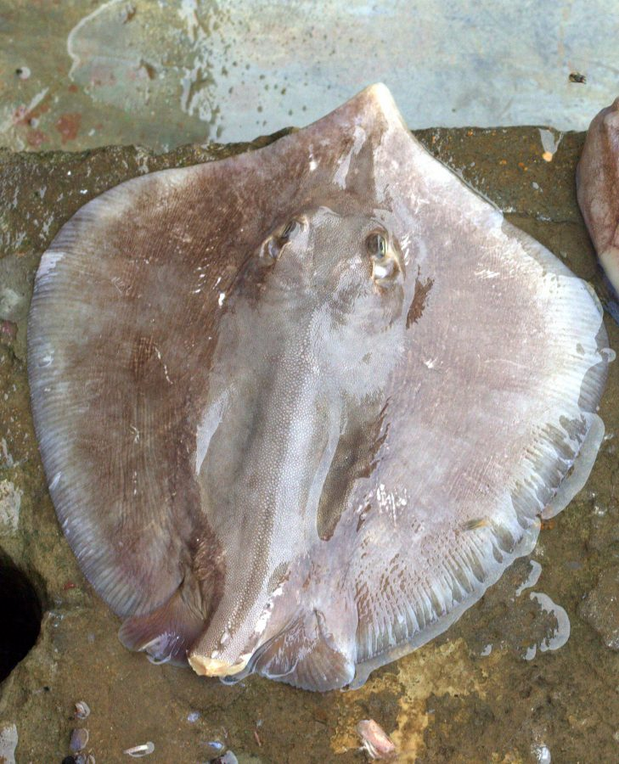

Slide 10
মধুর চাক

Slide 11
পাঠ শিরোনামঃ
ছবির গল্প
পাঠের নামঃ
সুন্দরবন
পাঠ্যাংশ
অমি খুব খুশি----- সুন্দরবনকে বিদায় জানাল।

Slide 12
নতুন শব্দ
ভাব
বন্ধুত্ব
কচি পাতা
ছোট নতুন পাতা
মৌয়াল
যারা মধুর চাক কাটেন

Slide 13
শিক্ষকের পাঠ
শিক্ষার্থীর পাঠ

Slide 14
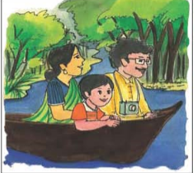
পাঠ সংশ্লিষ্ট প্রশ্ন
অমি কোথায় বেড়াতে গিয়েছে?
সুন্দরবনে

Slide 15
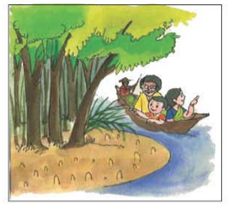
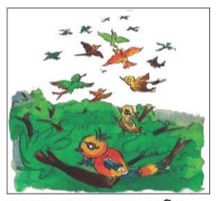
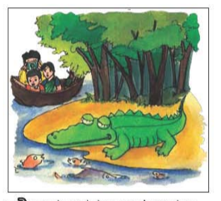
সুন্দরবনে কি কি আছে?
গাছ
পাখি
মাছ ও কুমির

Slide 16
সুন্দরবনের বাঘের নাম কি?
রয়েল বেঙ্গল টাইগার

Slide 17
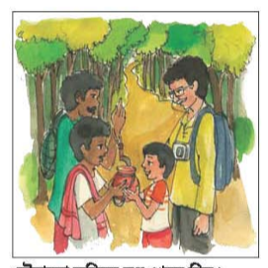
কারা অমিকে মধু খেতে দিল?
মৌয়ালরা

Slide 18
জোড়ায় জোড়ায় পড়বে অত:পর এককভাবে পড়বে।

Slide 19
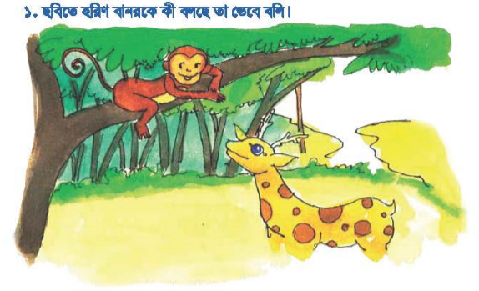
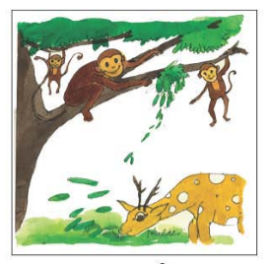
প্রশ্নের উত্তর লিখ
বানরের সাথে কার খুব ভাব ছিল?
হরিণ কী খায়?

Slide 20
বাড়ির কাজ
সুন্দরবন সম্পর্কে ৩টি বাক্য লিখে আনবে।

Slide 21
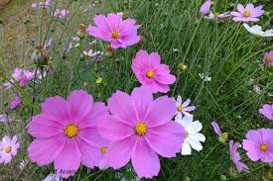
ধন্যবাদ

